Slide 1

Projekta Darbs 1
Autors: Artjoms Sidorevics Grupa: PR-21

Slide 2
Saturs
Uzdevuma formulējums
Sistēmas funkcionālās un nefunkcionālās prasības
Klašu diagramma
Galveno metožu algoritmu apraksts
Testēšanas metodikas
Testēšanas apraksts
Lietotāja ekspluatācijas instrukcija
Secinājumi

Slide 3
Uzdevuma formulējums
Tiks izstrādāts tests, kas uzdod jautājums un piedāvā 4 atbildes jautājumi.

Slide 4
Sistēmas funkcionālās un prasības
Reģistrēties sistēmā
Ielogoties sistēmā
Pildīt testu
Parādīt rezultātu

Slide 5
Sistēmas nefunkcionālās prasības
Lietotāju saskarne ar sistēmu notiek latviešu valodā

Slide 6
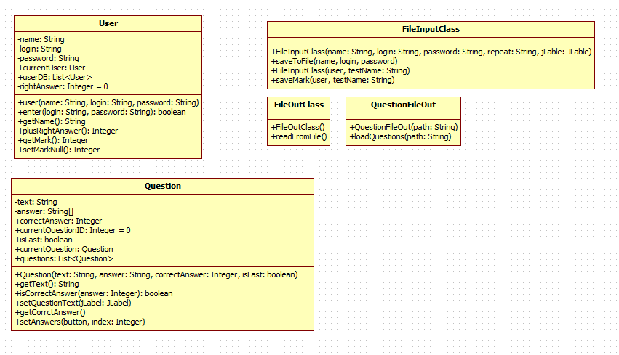
Klašu diagramma

Slide 7
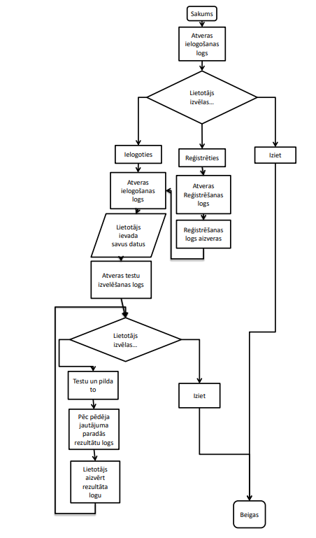
Galveno metožu algoritmu apraksts

Slide 8
Testēšanas metodikas
Programmas tiek palaistas un pēc tam pārbauda, ​​vai kaut kas nav kārtībā. Šajā veida es izmēģina pārbaudīt un izlabot dažādas savas kļūdas.

Slide 9
Testēšanas apraksts (katrs tests vienā slaidā ar animāciju)

Slide 10
Lietotāja ekspluatācijas instrukcija
Atveriet programmu
Noklikšķiniet uz "Noklikšķiniet šeit, lai izveidotu kontu"
Izveidojiet kontu (ievadiet savu informāciju un NEAIZMIRSTIET to!)
Piesakieties (ievadiet paroli un lietotājvārdu)
Izvēlieties testu
Testa laikā:
Izvēlieties vienu no atbildēm
Noklikšķiniet uz "Tālāk"
Pēc pēdējā jautājuma poga "Tālāk" mainīsies uz "Gatavs"
Pēc noklikšķināšanas tests tiks aizvērts un atvērsies logs ar pareizo atbilžu rezultātu
Aizveriet šo logu
Izvēlieties citu testu vai izrakstieties
Aizvērt programmu.

Slide 11
Secinājumi
Tiek izstrādāts tests, kas automatizēti pārbauda pareizo atbildi no 4 piedāvātiem, un automatizēti saglāba atzīmi failā. Ari šī lietotne ļauj reģistrēties un saglāba jūsu datu ari failā. Izstradašanas laika bija kļudas, bet es uzlabo viņas

Slide 12
Paldies Par uzmanību!
Autors: Artjoms Sidorevics

